Slide 1
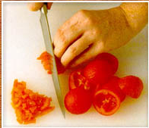
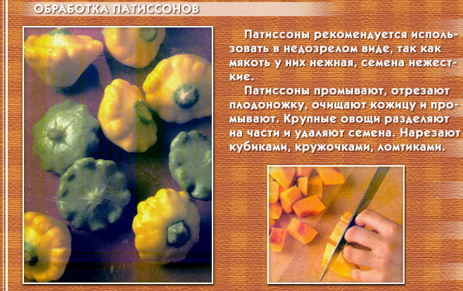
Нарезаем многогранники

Slide 2


Давайте повторим!
1.
Многогранник -
-геометрическая фигура, поверхность которой
состоит из конечного числа плоских многоугольников.
2.
Какие виды простейших многогранников вы знаете?
Призма
Параллелепипед
Пирамида
Куб
3.
Многогранник называется
правильным,
если все его грани
являются правильными многоугольниками.

Slide 3
Давайте повторим!
4.
Высотой призмы
называется перпендикуляр, опущенный из точки
верхнего основания на плоскость нижнего.
5.
Прямой
призмой называется призма, у которой боковые ребра
перпендикулярны основанию.
6.
Пирамида -
многогранник, у которого одна грань, является
произвольным многоугольником, а остальные грани - треугольники,
имеющие общую вершину.

Slide 4
Давайте повторим!
7.
Параллелепипед -
призма, основания которой являются
параллелограммы..
8.
Прямоугольный параллелепипед -
прямой параллелепипед,
основания которого являются прямоугольники.
9.
Высота боковой грани пирамиды называется
апофемой.

Slide 5
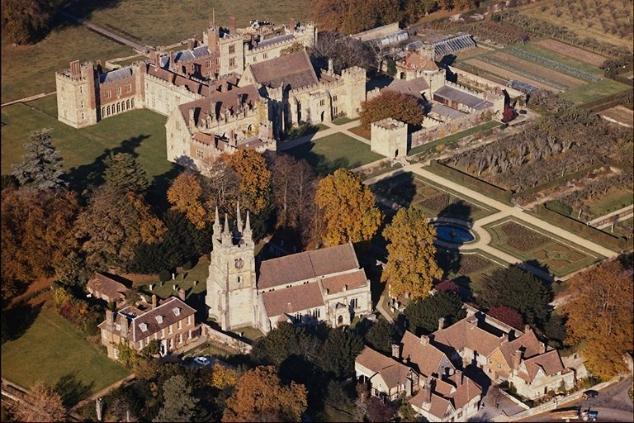
Многогранники в нашей жизни

Slide 6


Современные здания и старинные замки

Slide 7


Мосты

Slide 8

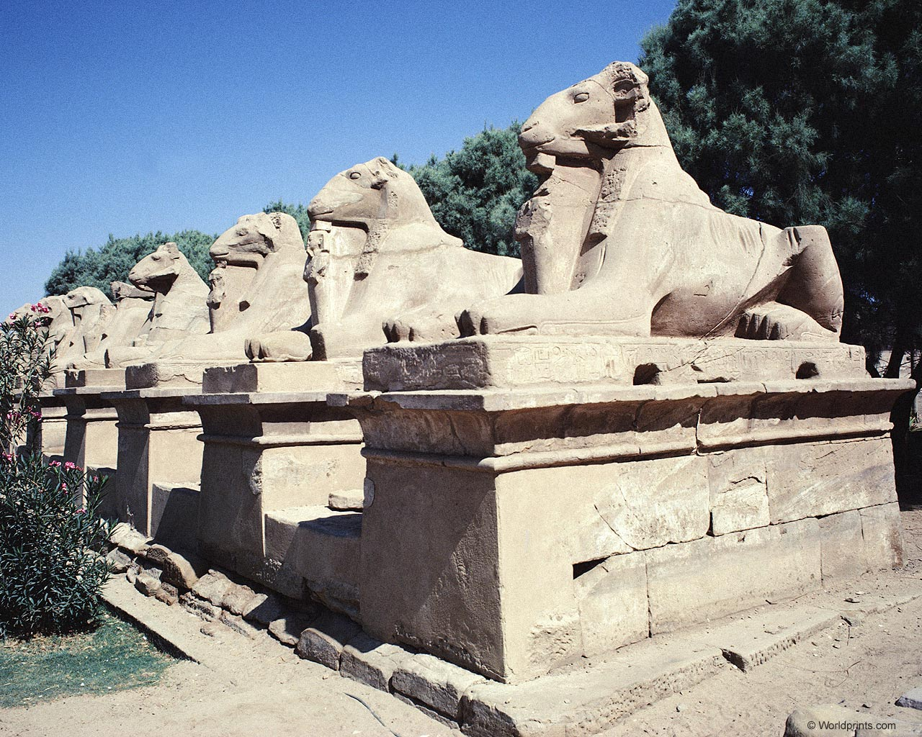
Книги
Пьедесталы памятников

Slide 9
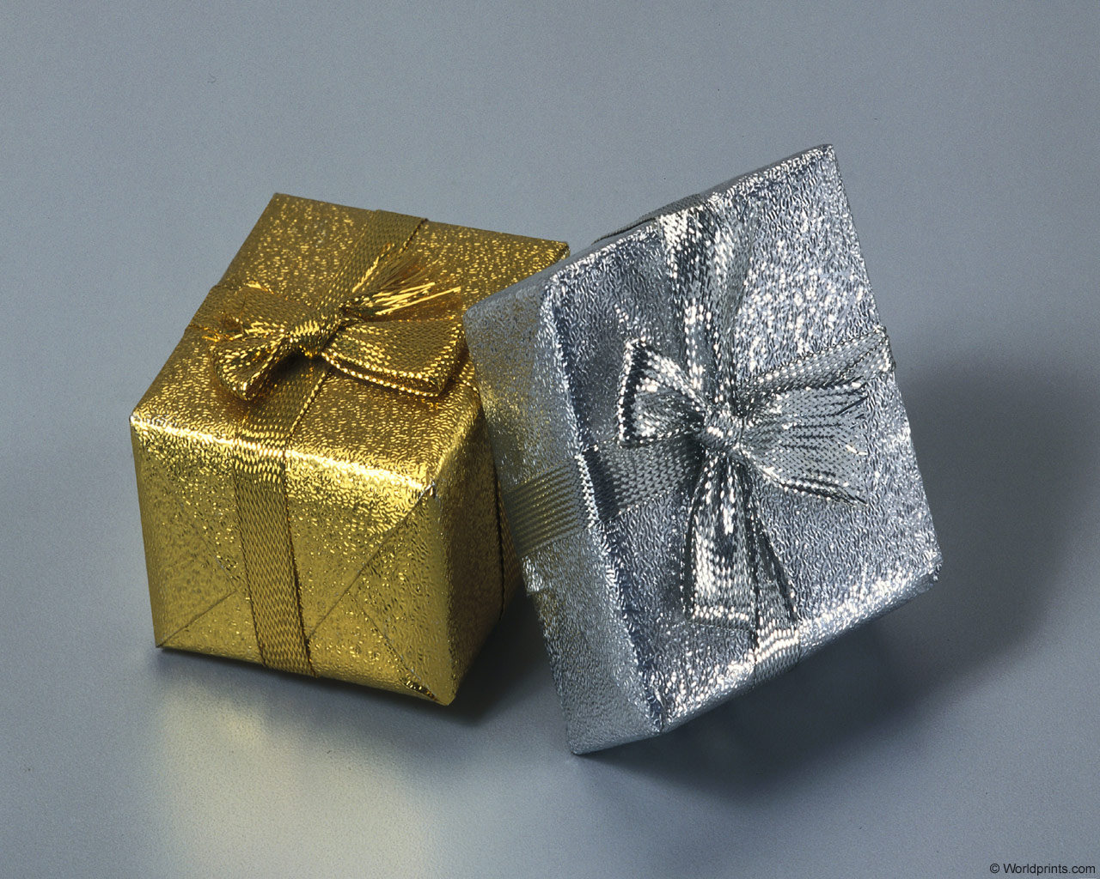
Оформление подарков

Slide 10
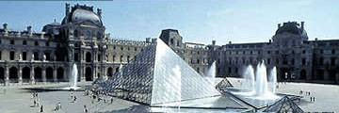
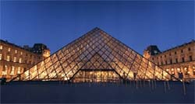
Стеклянная пирамида в Париже Новый вход в Лувр, высота 21,65метра

Slide 11
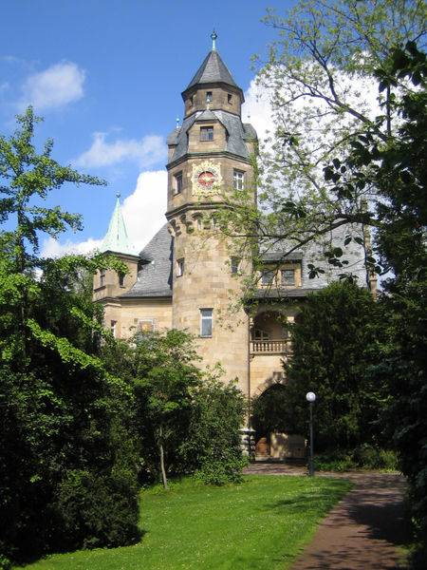
Франкфурт: загородный дом 1896 года. Одна из башен имеет форму пирамиды и придает зданию величавый вид.

Slide 12
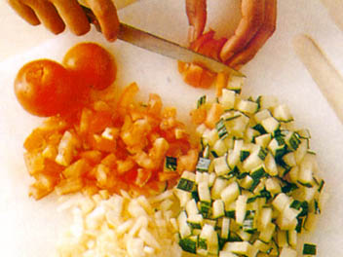
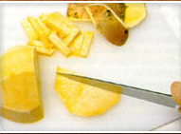
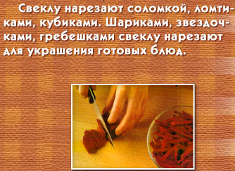
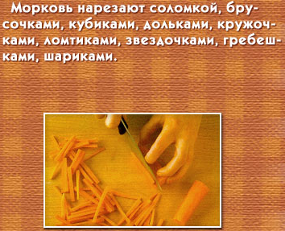
Многогранники в профессии
повар
Кубики
Соломка

Slide 13

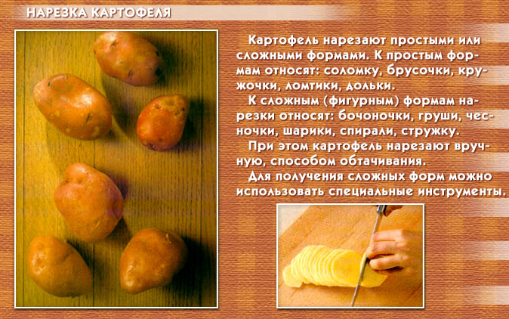

Slide 14
Таблица нарезок овощей
Форма нарезки | Примерные размеры, см | Способ тепловой обработки | Кулинарное использование
Соломка | Длина 4—5; поперечное сечение 0,2-0,3 | Варка, припускание | Для борщей, щей, рассольников; тушеной капусты, салатов и гарниров к холодным блюдам, капустных котлет и запеканок
Шашки (квадратики) | С ребром 3,0-3,5 | Варка, жарка | Для борща флотского, супа крестьянского, щей; рагу, капусты провансаль, капусты жареной
Кубики мелкие | С ребром 0,2-0,3 | Тушение, припускание | Для щей суточных, фаршей
Кубики | С ребром 0,2-0,4 | Пассирование | Для щей суточных, супов с крупами, соуса лукового с корнишонами; фаршей

